Slide 1

가계부 System 개발
현대인들의 삶에서 가계부는 더 이상 옵션일 뿐 아니라 필수입니다. 더 나은 삶의 지혜와 통찰력을 감각적으로 얻어야 한다면 가계부를 활용하세요.

Slide 2
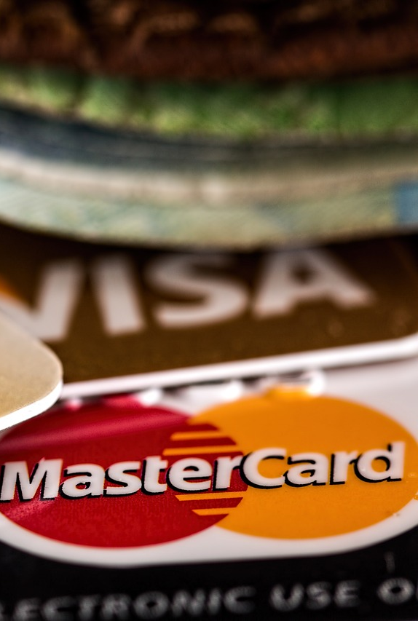
개발 동기
개인 금융 관리는 중요합니다. 그러나 많은 사람들이 자신의 소비와 수입을 제대로 추적하고 관리하기 어렵습니다. 이러한 문제를 해결하기 위해 가계부 System을 개발하였습니다.

Slide 3

가계부 System 필요성
간편한 수입/지출 관리
금융 목표 달성 도우미
결제 분석
자신의 수입과 지출을 일목요연하게 기록해서 쉽게 파악할 수 있습니다.
목표에 따른 예산 작성과 함께 도움을 주어 손쉽게 목표를 달성할 수 있습니다.
자신의 결제 트랜잭션을 분석하여 어디서 얼마만큼 지출하는지 또한 파악할 수 있습니다.

Slide 4
시스템 구성 요소
1
가계부 메인 화면
수입, 지출, 잔액의 현황 표시
수입/지출 등록 입력란
2
수입/지출 등록을 쉽게 입력할 수 있는 화면 솔루션
3
자산 목록
등록한 수입 및 자산을 누적해서 계산 및 관리할 수 있는 대시보드
4

Slide 5
시스템 구성 요소
1
가계부 메인 화면
수입, 지출, 잔액의 현황 표시
수입/지출 등록 입력란
2
수입/지출 등록을 쉽게 입력할 수 있는 화면 솔루션
3
자산 목록
등록한 수입 및 자산을 누적해서 계산 및 관리할 수 있는 대시보드
4

Slide 6

시스템 구성 요소
1
가계부 메인 화면
수입, 지출, 잔액의 현황 표시
수입/지출 등록 입력란
2
수입/지출 등록을 쉽게 입력할 수 있는 화면 솔루션
3
자산 목록
등록한 수입 및 자산을 누적해서 계산 및 관리할 수 있는 대시보드
4

Slide 7
시스템 구성 요소
1
가계부 메인 화면
수입, 지출, 잔액의 현황 표시
수입/지출 등록 입력란
2
수입/지출 등록을 쉽게 입력할 수 있는 화면 솔루션
3
자산 목록
등록한 수입 및 자산을 누적해서 계산 및 관리할 수 있는 대시보드
4

Slide 8

시스템 특징 및 기능
동적인 시각화
동적인 시각화
통계 분석 및 시각화를 통해 수입 및 지출 현황을 한눈에 확인하실 수 있습니다.
통계 분석 및 시각화를 통해 수입 및 지출 현황을 한눈에 확인하실 수 있습니다.

Slide 9
시스템 구현 방법
가계부 System은 C언어를 이용하여 개발하였습니다.
순수 C언어 코드만을 이용하여 개발하였으므로 직관적인 UX를 제공하며

Slide 10
시스템 구현 방법
가계부 System은 C언어를 이용하여 개발하였습니다.
순수 C언어 코드만을 이용하여 개발하였으므로 직관적인 UX를 제공하며

Slide 11
시스템 구현 방법
시스템 구현 방법
가계부 System은 C언어를 이용하여 개발하였습니다.
순수 C언어 코드만을 이용하여 개발하였으므로 직관적인 UX를 제공하며

Slide 12

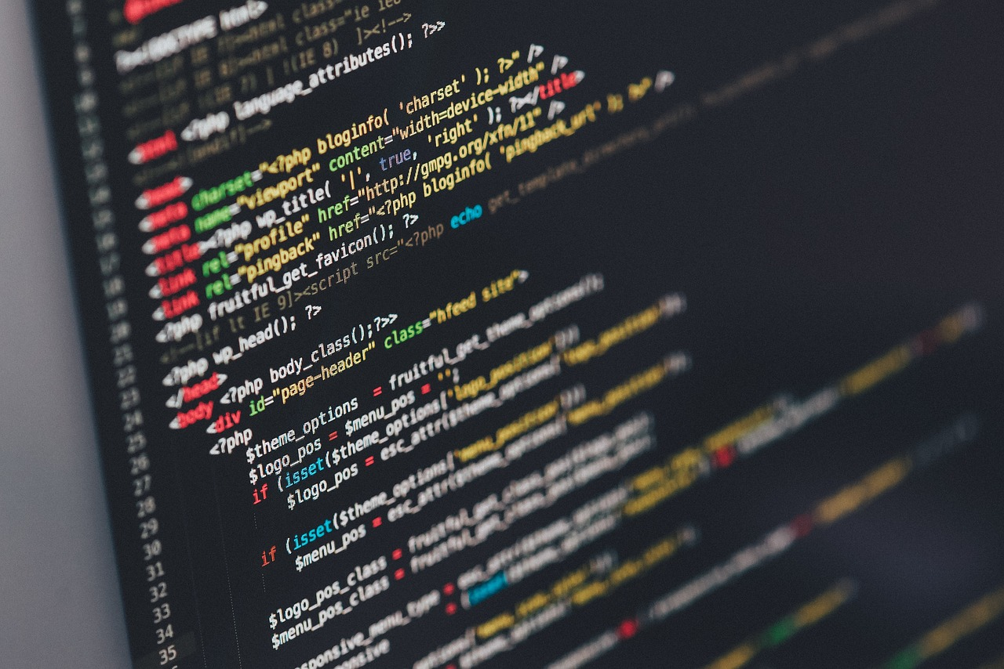
시스템 구현 방법
시스템 구현 방법
가계부 System은 C언어를 이용하여 개발하였습니다.
순수 C언어 코드만을 이용하여 개발하였으므로 직관적인 UX를 제공하며

Slide 13
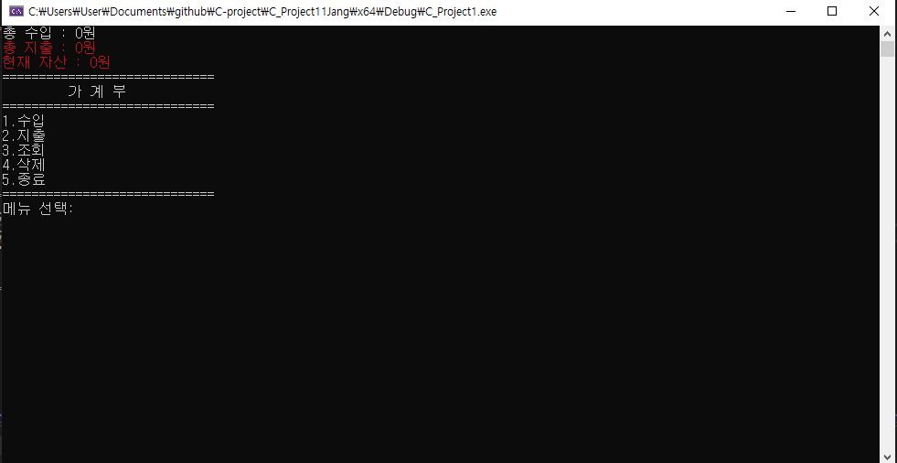
시스템 BUILD 과정

Slide 14
시스템 유지 보수 및 업그레이드 방법
1
유지 보수 방법
오류 발생 시 분석화
시스템 재 테스트
DB
업그레이드 방법
2
개발자 커뮤니티 참여를 통한 최신 기술 습득
사용자 피드백 반영
사용자의 데이터 독립성과 보안을 그려한 부분적인 업그레이드 구성

